Slide 1
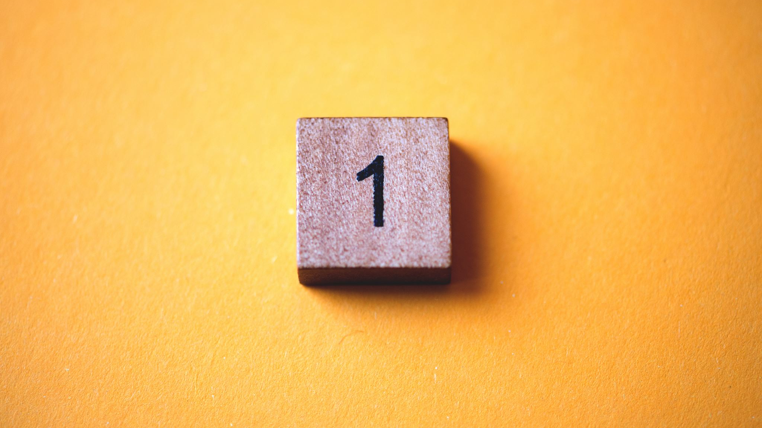
Domein 1 1.1
Getallen, grootheden en eenheden

Slide 2
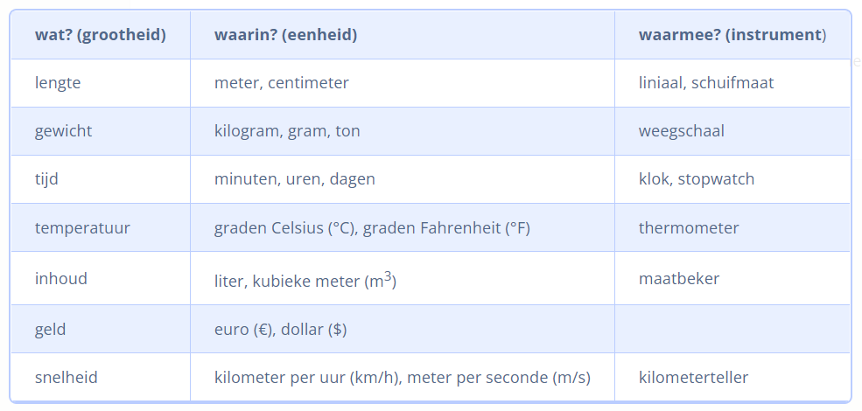
Eenheden en grootheden
Iets wat je kunt meten

